Slide 1
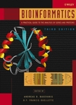
Part 4. Inferring Relationships
Ch15. Computational Approaches in Comparative Genomics
Bioinformatics: A Practical Guide to the Analysis of Genes and Proteins, Third Edition
IDB Lab.
Seoul National University
Presented by Kangpyo Lee

Slide 2
Contents
15.1 Introduction
15.2 Algorithms for Aligning Large-Scale Data
15.3 Viewing Precomputed Genomic Alignments
15.4 Generating Genomic Alignments
15.5 Applying Gene Predictions to Comparative Analyses
15.6 Phylogenetic Footprinting
15.7 Summary

Slide 3
Introduction [1/5]
Focus on Evolution
  By comparing genomes to gain a better understanding of the similarities & differences between genomes over evolutionary times
It is generally accepted that
  Genes important to survival have been conserved during evolution and remain common to a large # of organisms
⇒ How genes in different organisms are related to one another is critically important
Notes:
이장은 Genome들 간의 진화의 시간에 걸친 유사점과 차이점을 이해함으로써 Genome들을 비교해 보는 방법을 소개.
생물의 생존에 필수적인 유전자들은 진화하면서 많은 종들에 있어 보존되고 있음(conserved)은 이미 널리 알려진 사실.

Slide 4
Introduction [2/5]
Comparative Studies
  We can identify the function of a human gene by working on the corresponding gene in a model organism
  Often the differences may be more important than the similarities
    E.g. Humans and chimpanzees share 98.8% overall sequence identity
    Chimpanzees are not susceptible to a number of diseases that humans are, such as malaria and AIDS
    Understanding the 1.2% difference may be the clues
Notes:
인간이 동물에 대한 연구를 하는 이유는 결국 인간을 보다 더 잘 이해하기 위함인데,
우리 인간의 유전자를 어떤 대상이 되는 종의 해당 유전자와 비교연구해 보면 그 유전자의 기능을 알아낼 수 있을 것이다.
엄밀히 말하면 유사점 보다는 차이점이 더 중요하다고 할 수 있다.
인간과 침팬지의 유전자 서열은 오직 1.2%만의 차이를 보이는데, 이 작은 차이가 바로 인간에겐 없는 침팬지의 여러 병들에 대한 저항력의 원인을 알아낼 수 있는 열쇠가 될 수 있음.

Slide 5
Introduction [3/5]
Computational Comparative Genomics Focus on
  Detecting conservation within genes & in intergenic regions
  The conservation of gene order (synteny)
  Predicting the presence & pattern of cis-acting regulatory elements
Notes:
결국 비교 기법에서는 종들간의 Conservation을 찾는 것이 관건.
cis-: ~의 이쪽, ~의 이후

Slide 6
Introduction [4/5]
Different Evolutionary Distances
  Similarities over short evolutionary distances
    Indicate the factors making a particular organism unique
  Similarities over long evolutionary distances
    Indicate whether generic core sets of genes can be attributed to broad sets of organisms
Notes:
진화적 거리는 시간적인 개념과 공간적인 개념을 모두 생각해볼 수 있는데,
짧은 진화적 거리에 걸친 유사성은 어느 특정 종만이 지니는 고유함을 알아내는 데 도움이 되고,
긴 진화적 거리에 걸친 유사성은 많은 종들에게 공통적으로 나타나는 유전자들의 공통 특성을 찾는 데 도움이 된다.

Slide 7
Introduction [5/5]
Large-Scale Data Sets
  Either pairwise or multiple sequence alignments are not the practical approaches
  New approaches capitalize on the information inherent in the ever-increasing # of available genome sequences
Notes:
결국 11장과 다른 점은 유전자 서열의 어느 부분이 아니라 전체 서열을 놓고 비교해 보아야 한다는 점.
따라서 대용량의 data set을 다루어야 함.

Slide 8
Algorithms for Aligning Large-Scale Data [1/7]
The goal is still to find the best alignments between two sequences
  No different than Ch. 11
  But, the traditional workhorses for pairwise sequence alignments (BLAST & FASTA) would be inefficient
  MegaBLAST & BLAT are optimized rapidly to longer nucleotide sequences, but not to entire genomes
Numerous algorithms for the alignment of two or more complete genomes
Notes:
11장에서와 마찬가지로 두 서열간의 best alignments를 찾는 것이 목표이지만,
종들의 서열 전체를 놓고 비교하기 때문에 전통적인 pairwise sequence alignments로는 한계가 있다.

Slide 9
Algorithms for Aligning Large-Scale Data [2/7]
BLASTZ
  A variation on gapped BLAST intended to align orthologous regions between two genomes
  Begins with a masking step
    Identifying regions in the first genome that are found repeatedly in the second genome
  Then, proceeds to identify seed sequences
    From which to begin to build alignments
    Searches begin with the identification of matching or near-matching words of a given length
      default word length: BLAST = 11, MegaBLAST = 28
Notes:
BLASTZ는 11장의 BLAST를 전체 서열에 걸쳐 비교할 수 있도록 개선한 방식.
처음에는 비슷하게 시작하나 seed sequence를 찾는 과정이 다르다! -> 다음 슬라이드

Slide 10
Algorithms for Aligning Large-Scale Data [3/7]
BLASTZ (cont’d)
  To determine the initial match
    Rather than look for strings of exact or near-exact matches, BLASTZ looks for stretches of 19 nucleotides in which 12 of the 19 positions fit a strict match-mismatch pattern
    Template: 1110100110010101111 (1: matched, 0:mismatched)
      This particular template was found to provide the best results when the two sequences being aligned shared more than 60% similarity (Ma et al., 2002)
Notes:
최초의 match를 찾기 위해 1110100110010101111라는 특별한 템플릿을 이용하는데,
19개의 position 중에 1로 마크된 12개의 position만 정확하게 들어맞으면 그 서열은 seed sequence로 선정된다.
따라서 대용량의 전체 서열도 이와 같은 방식으로 보다 빠르게 작업할 수 있다.

Slide 11
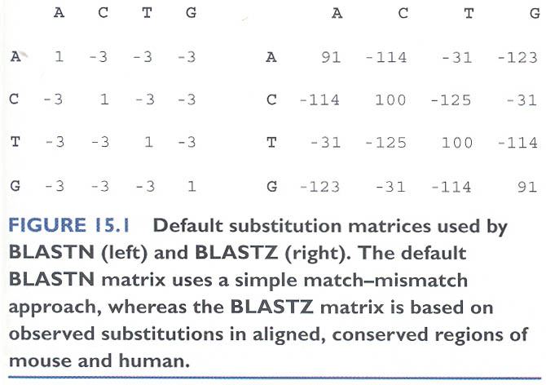
Algorithms for Aligning Large-Scale Data [4/7]
BLASTZ (cont’d)
  After determining the initial match
    A gap free extension is performed until the cumulative score reaches a certain threshold (default, 3000)
    Then, the extension is redetermined, allowing gaps
    Only alignments reaching a certain score (default, 5000) move to the next step
    BLASTZ default matrix takes into
    account the relative frequencies
    of aligned nucleotides in noncoding,
    nonrepetitive genomic regions
    (Chiaromonte et al., 2002)
Notes:
이후 과정은 BLAST와 유사하게 진행.

Slide 12
Algorithms for Aligning Large-Scale Data [5/7]
BLASTZ (cont’d)
  To extend the contiguity of the alignments
    BLASTZ tries to connect individual alignments, keeping the proper order and orientation of the flanking alignments
    Final removal of lineage-specific repeats and recursive steps are performed on adjacent alignments to yield the final alignment
  BLASTZ can align mouse sequences successfully to 40% of the human genome (Schwartz., 2003b)
Notes:
그렇게 BLASTZ를 돌려보았더니 인간 Genome은 쥐의 Genome과 40%의 유사성을 보이더라.

Slide 13
Algorithms for Aligning Large-Scale Data [6/7]
LAGAN
  Limited Area Global Alignment of Nucleotides
  Allows for pairwise alignment of genomic-scale sequences (Brudno et al., 2003)
  A global alignment method
    C.f. BLASTZ, a local alignment method
  Allows for the detection of both closely and distantly related sequences
  Reminiscent of the FASTA algorithm
Notes:
LAGAN은 11장의 FASTA 알고리즘을 Genome 전체 서열에 있어 효과적으로 수행할 수 있도록 개선한 프로그램.

Slide 14
Algorithms for Aligning Large-Scale Data [7/7]
LAGAN (cont’d)
  LAGAN determines the best local alignments and assigns a weight to each
  The best subset of these alignment is selected as anchors
    Defining a rough global alignment
    Used to limit the search space, focusing primarily on aligning the regions between the anchors
    Needleman-Wunsch algorighm
  By focusing in on a limited area around the rough global alignment, the computational time needed to generate the final global alignment id reduced greatly
Notes:
rough global alignment를 통해 final global alignment를 찾는 것이 핵심.

Slide 15
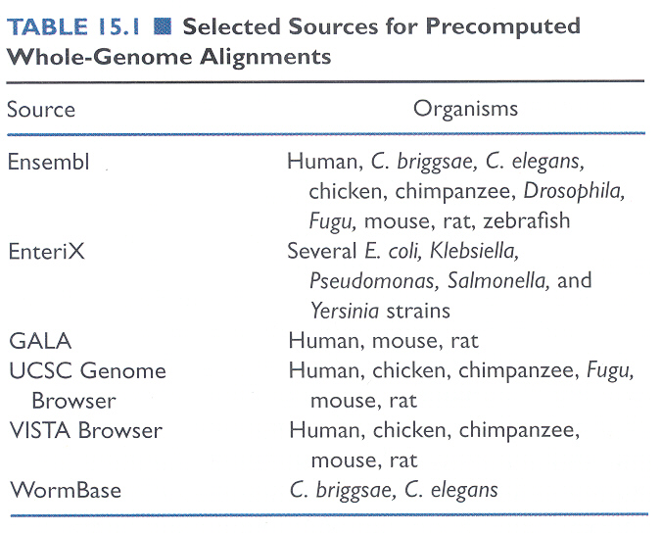
Viewing Precomputed Genomic Alignments [1/4]
Browsers for Viewing Precomputed Genomic Alignments
Notes:
앞서 설명한 기법들을 이용하여 산출된 Genomic alignments를 보여주는 여러 브라우져들.
각 브라우져 별로 지원하는 종들이 다르다.

Slide 16
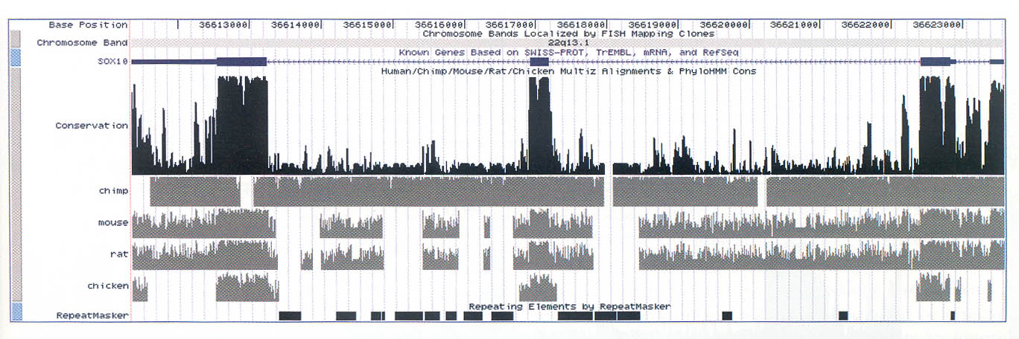
Viewing Precomputed Genomic Alignments [2/4]
UCSC Genome Browser
Notes:
가장 대표적인 Genome 브라우져.
인간과 비교해 볼 때 침팬지가 가장 높은 conservation을 보이며, 닭이 가장 낮은 conservation을 보인다.
Conservation 항목은 인간, 침팬지, 쥐, 들쥐, 닭의 서열들 간의 multiple sequence alignment를 나타내는데,
가장 높은 Conservation을 보이는 부분이 바로 SOX10 exon들에 해당하는 부분.
침팬지의 가장 왼쪽 부분이 인간과 비교해 보았을 때 빠져 있다는 것이 특이하다.

Slide 17
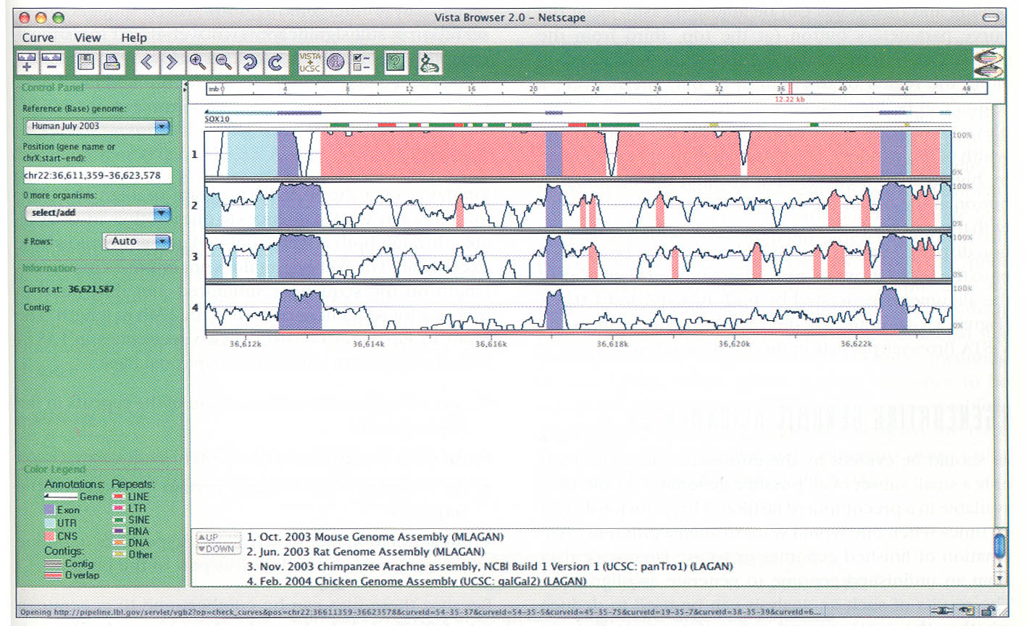
Viewing Precomputed Genomic Alignments [3/4]
VISTA Browser
Notes:
interactive Java applet을 이용한 Genome 브라우져.
UCSC Genome Browser와 유사.

Slide 18
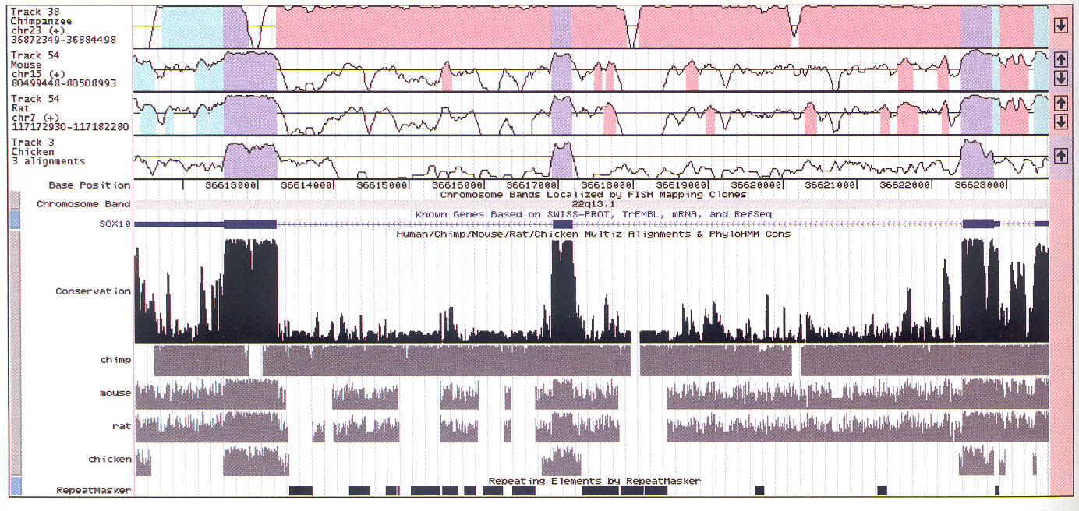
Viewing Precomputed Genomic Alignments [4/4]
UCSC + VISTA
Notes:
VISTA에 UCSC의 결과를 병합하여 볼 수도 있다.

Slide 19
Generating Genomic Alignments [1/3]
There will be times when we want to
  Align a different combination of finished genomes
  Use large-scale data from an unfinished genome to generate an alignment
Two web-based tools
  PipMaker
  mVISTA
Notes:
앞선 브라우져들은 이미 정해진 종들에 한해서만 비교해 볼 수 있었는데,
서로 다른 조합의 여러 종들을 비교해보고 싶을 경우도 있을 것이다.
그 대표적인 툴들이 PipMaker와 mVISTA.

Slide 20
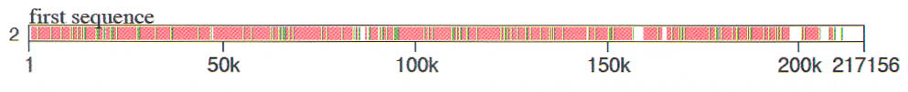
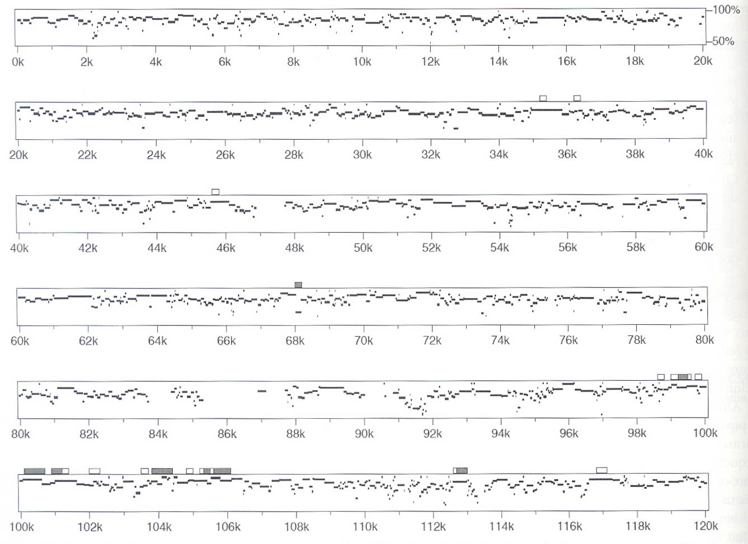
Generating Genomic Alignments [2/3]
PipMaker
Notes:
Uses the BLASTZ program to align two very long genomic DNA sequences to one another.
The input consists of two sequences in FASTA format, along with a number of optional files.
Fig. 15.5 Compact overview of a PipMaker alignment. (Green bars: regions that have been aligned, Red bars: strongly aligned regions)
Fig. 15.6 PipMaker percent identity plots (PIPs)

Slide 21
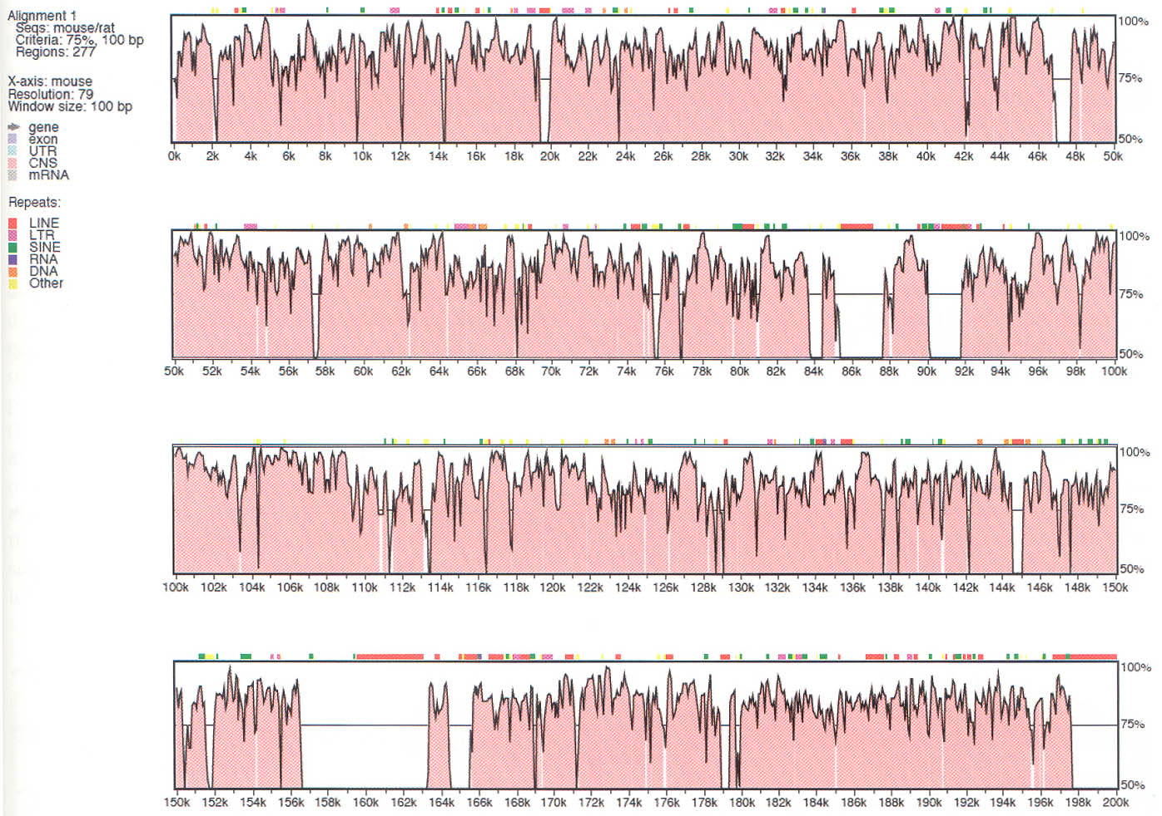
Generating Genomic Alignments [3/3]
mVISTA
Notes:
Allows for two or more large-scale sequences of interest to be aligned in a straightforward fashion, using the AVID algorithm.
The input are two or more sequences in FASTA format plus an optional gene annotation file.

Slide 22
Applying Gene Predictions to Comparative Analyses
The Methods Described Here
  Perform two simultaneous sets of gene predictions on sequences assumed to be related to one another
Two Major Types of Mutations
  Nonneutral
  Neutral
    Methods used specifically for comparative gene prediction consider neutral mutations

Slide 23
Phylogenetic Footprinting
The Methods Described Here
  Concentrate on putative regulatory elements that are conserved across related sequences
  ⇒ Phylogenetic footprinting methods
  Particularly well suited for
    Identifying transcription factor binding sites
    Cis-regulatory regions
    Other overrepresented patterns

Slide 24
Summary [1/2]
The Power of the Computational Approaches
  Thomas et al. (2002)
    Revealed some interesting patterns of sequence conservation
      Although the order of genes is consistent, the amount of noncoding sequence varies
    Rodent genomes have a higher evolutionary rate than primates, carnivores, and artiodactyls
  Margulies et al. (2003)
    Identified multispecies conserved sequences (MCSs)
      Sequences that are conserved across multiple sequences
      About 70% of the MCSs are found in noncoding regions
Notes:
이렇게 컴퓨터를 이용한 비교 기법의 효과는 탁월하다.
Thomas et al. (2002)의 논문에 의하면 서열 보존도를 분석해보면 여러 가지 흥미로운 패턴이 발견된다고 함
-> 유전자의 순서는 일관된다 하더라도, 단백질에 발현되지 않는 서열의 양은 차이가 있다 등등.
Margulies et al. (2003)의 논문에 의하면 다종에 걸쳐 보존되는 서열(MCS)들은 오히려 단백질로 발현되지 않는 부분에서 70%나 발견된다.

Slide 25
Summary [2/2]
Junk DNA
  Describing the large amount of our genome to which we cannot currently ascribe any function
  “Garbage you throw out; junk is what you store in the attic in case it might be useful one day”
Notes:
엄청난 양의 Genome이 쏟아져 나오고 있지만 아직 그 대부분은 기능을 알고 있지 못함.
Junk DNA에 대한 재미있는 표현
: “집안의 garbage는 내다 버리지만 junk는 언젠가 쓸모가 있으리라는 생각에 다락방에 넣어둔다”

Slide 26
Appendix (Ch. 11)
Global vs. Local Sequence Alignments
  Global: 서열 전체 비교
    길이가 거의 같고 비슷한 서열들에 대해 적용
  Local: 서열 부분 비교
    서열들에서 유사한 부분들 찾음 (길이가 서로 달라도 비교 가능)
대부분의 생물학자들이 local alignment를 사용

Slide 27
Appendix (Ch. 11)
Scoring Matrices
  서열 간의 유사성을 정량적으로 분석
  Scoring matrix를 구성할 때 고려할 사항들
    Conservation: conservative substitution 고려
    Frequency: 흔하지 않은 잔기에 높은 비중 둠
    Evolution: 진화론적 거리 고려

Slide 28
Appendix (Ch. 11)
Nucleotide Scoring Matrices(1/2)
  A, T, G, C가 같은 비율로 존재한다고 가정
  뉴클레오타이드 기반 비교는 단백질 기반 비교에 비해 정확도가 떨어짐
Sequence1 G A P G M W L R L A A G S F E H A G
* * * * * (28% 일치)
Sequence2 D T P R I W E E F A G G W L H H G A
Sequence1 GGTGCACCCGGTATGTGACTGCGATTAGCAGCGGGATCATTTCAGCATGCAGGG
* * ***** **** **** ** *** **** ***** *** ** **** ** * (76% 일치)
Sequence2 GATACACCCCGTATTTGACAGCAATTTGCAGGGGGATGATTGCACCATGGAGCG

Slide 29
Appendix (Ch. 11)
Nucleotide Scoring Matrices(2/2)
 | A | T | G | C | S | W | R | Y | K | M | B | V | H | D | N
A | 5 | -4 | -4 | -4 | -4 | 1 | 1 | -4 | -4 | 1 | -4 | -1 | -1 | -1 | -2
T | -4 | 5 | -4 | -4 | -4 | 1 | -4 | 1 | 1 | -4 | -1 | -4 | -1 | -1 | -2
G | -4 | -4 | 5 | -4 | 1 | -4 | 1 | -4 | 1 | -4 | -1 | -1 | -4 | -1 | -2
C | -4 | -4 | -4 | 5 | 1 | -4 | -4 | 1 | -4 | 1 | -1 | -1 | -1 | -4 | -2
S | -4 | -4 | 1 | 1 | -1 | -4 | -2 | -2 | -2 | -2 | -1 | -1 | -3 | -3 | -1
W | 1 | 1 | -4 | -4 | -4 | -1 | -2 | -2 | -2 | -2 | -3 | -3 | -1 | -1 | -1
R | 1 | -4 | 1 | -4 | -2 | -2 | -1 | -4 | -2 | -2 | -3 | -1 | -3 | -1 | -1
Y | -4 | 1 | -4 | 1 | -2 | -2 | -4 | -1 | -2 | -2 | -1 | -3 | -1 | -3 | -1
K | -4 | 1 | 1 | -4 | -2 | -2 | -2 | -2 | -1 | -4 | -1 | -3 | -3 | -1 | -1
M | 1 | -4 | -4 | 1 | -2 | -2 | -2 | -2 | -4 | -1 | -3 | -1 | -1 | -3 | -1
B | -4 | -1 | -1 | -1 | -1 | -3 | -3 | -1 | -1 | -3 | -1 | -2 | -2 | -2 | -1
V | -1 | -4 | -1 | -1 | -1 | -3 | -1 | -3 | -3 | -1 | -2 | -1 | -2 | -2 | -1
H | -1 | -1 | -4 | -1 | -3 | -1 | -3 | -1 | -3 | -1 | -2 | -2 | -1 | -2 | -1
D | -1 | -1 | -1 | -4 | -3 | -1 | -1 | -3 | -1 | -3 | -2 | -2 | -2 | -1 | -1
N | -2 | -2 | -2 | -2 | -1 | -1 | -1 | -1 | -1 | -1 | -1 | -1 | -1 | -1 | -1

Slide 30
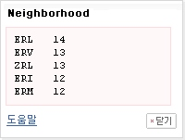
Appendix (Ch. 11) - BLAST
Step1 – Seeding(1/4)
Subject sequence: TLSREQHKKDHPDYKYQPRRRK
Query sequence: ERLRDQHKKDYPESHADAESSS
Notes:
굵은 글씨가 query word(길이 조정 가능)
T(neighborhood score threshold) = 11

Slide 31
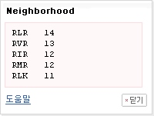
Appendix (Ch. 11) - BLAST
Step1 – Seeding(2/4)
Subject sequence: TLSREQHKKDHPDYKYQPRRRK
Query sequence: ERLRDQHKKDYPESHADAESSS

Slide 32
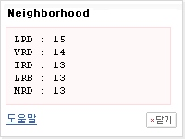
Appendix (Ch. 11) - BLAST
Step1 – Seeding(3/4)
Subject sequence: TLSREQHKKDHPDYKYQPRRRK
Query sequence: ERLRDQHKKDYPESHADAESSS

Slide 33
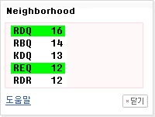
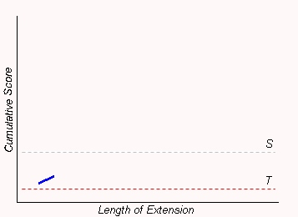
Appendix (Ch. 11) - BLAST
Step1 – Seeding(4/4)
Subject sequence: TLSREQHKKDHPDYKYQPRRRK
Query sequence: ERLRDQHKKDYPESHADAESSS

Slide 34
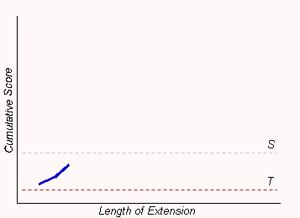
Appendix (Ch. 11) - BLAST
Step2 – Extension(1/11)
Subject sequence: TLSREQHKKDHPDYKYQPRRRK
Query sequence: ERLRDQHKKDYPESHADAESSS

Slide 35
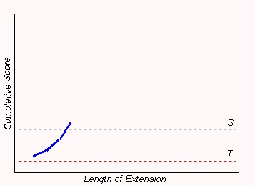
Appendix (Ch. 11) - BLAST
Step2 – Extension(2/11)
Subject sequence: TLSREQHKKDHPDYKYQPRRRK
Query sequence: ERLRDQHKKDYPESHADAESSS

Slide 36
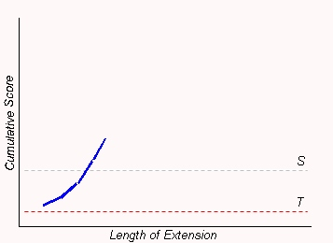
Appendix (Ch. 11) - BLAST
Step2 – Extension(3/11)
Subject sequence: TLSREQHKKDHPDYKYQPRRRK
Query sequence: ERLRDQHKKDYPESHADAESSS

Slide 37
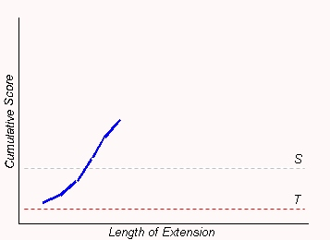
Appendix (Ch. 11) - BLAST
Step2 – Extension(4/11)
Subject sequence: TLSREQHKKDHPDYKYQPRRRK
Query sequence: ERLRDQHKKDYPESHADAESSS

Slide 38
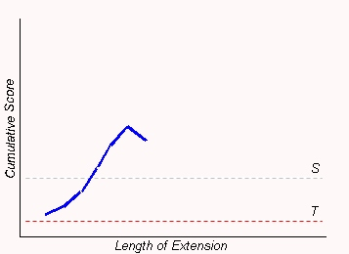
Appendix (Ch. 11) - BLAST
Step2 – Extension(5/11)
Subject sequence: TLSREQHKKDHPDYKYQPRRRK
Query sequence: ERLRDQHKKDYPESHADAESSS

Slide 39
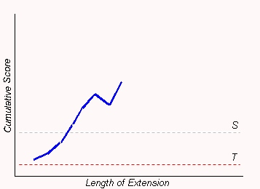
Appendix (Ch. 11) - BLAST
Step2 – Extension(6/11)
Subject sequence: TLSREQHKKDHPDYKYQPRRRK
Query sequence: ERLRDQHKKDYPESHADAESSS

Slide 40
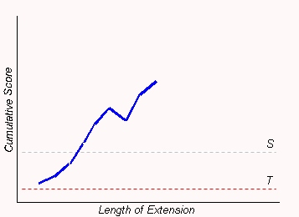
Appendix (Ch. 11) - BLAST
Step2 – Extension(7/11)
Subject sequence: TLSREQHKKDHPDYKYQPRRRK
Query sequence: ERLRDQHKKDYPESHADAESSS

Slide 41

Appendix (Ch. 11) - BLAST
Step2 – Extension(8/11)
Subject sequence: TLSREQHKKDHPDYKYQPRRRK
Query sequence: ERLRDQHKKDYPESHADAESSS

Slide 42
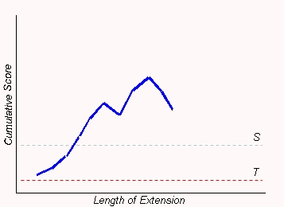
Appendix (Ch. 11) - BLAST
Step2 – Extension(9/11)
Subject sequence: TLSREQHKKDHPDYKYQPRRRK
Query sequence: ERLRDQHKKDYPESHADAESSS

Slide 43
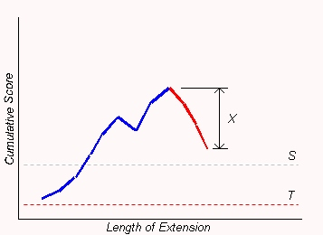
Appendix (Ch. 11) - BLAST
Step2 – Extension(10/11)
Subject sequence: TLSREQHKKDHPDYKYQPRRRK
Query sequence: ERLRDQHKKDYPESHADAESSS

Slide 44
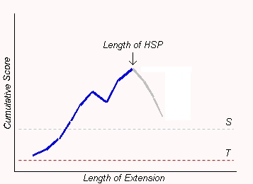
Appendix (Ch. 11) - BLAST
Step2 – Extension(11/11)
Subject sequence: TLSREQHKKDHPDYKYQPRRRK
Query sequence: ERLRDQHKKDYPESHADAESSS
Notes:
HSP: High-scoring Segment Pair

Slide 45
Appendix (Ch. 11)
Comparing FASTA and BLAST
  FASTA는 먼저 exact match를 찾는 반면, BLAST는 seeding 단계에서 conservative substitution 허용
  BLAST는 특정 영역 제외하고 검색할 수 있으나 FASTA는 불가능
  FASTA는 한 서열 당 하나의 alignment만을 찾는 반면, BLAST는 여러 개의 HSP를 찾을 수 있음
  FASTA는 Smith-Waterman 기법을 사용하므로 약하게 관련된 단백질들을 BLAST보다 더 잘 찾음
  염기 서열과 아미노산 서열을 비교하는 경우, FASTA는 frameshift 허용
  BLAST가 FASTA보다 빠름
  서열 유사도가 30% 이상인 경우 FASTA가 더 정확

